Slide 1
ПРЕЗЕНТАЦИЯ Августовская конференция педагогических работников Азовского района
« Доступное и качественное образование детей- приоритетная задача муниципальной системы образования»
2015 год

Slide 3
Калейдоскоп
успеха
2013-2015г.г.

Slide 4
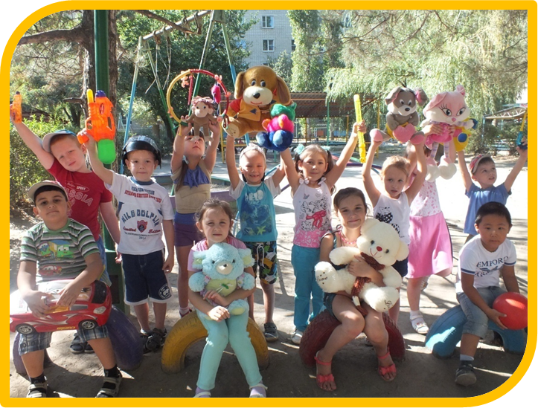
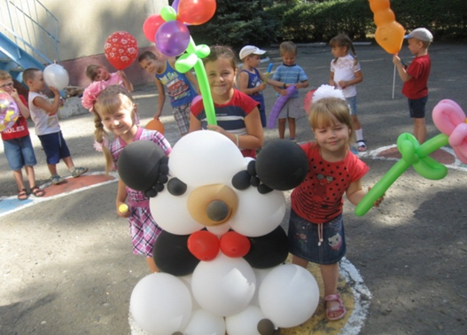
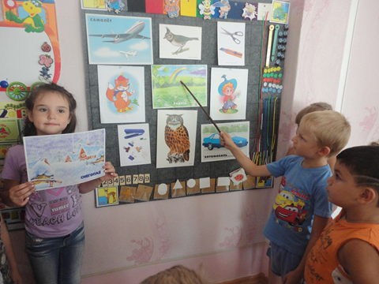
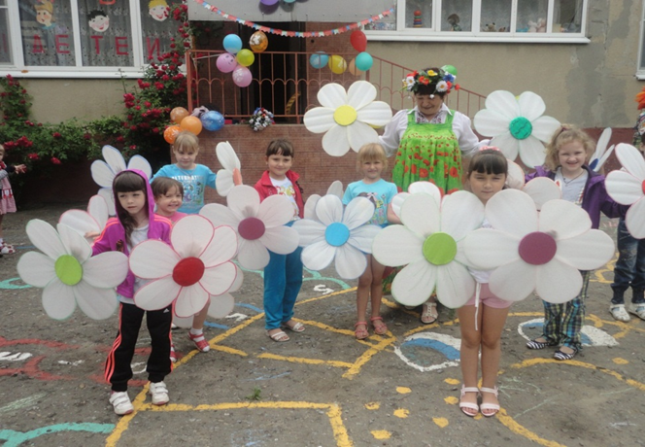
По истечении трех лет МБДОУ № 59” «Лакомка» признан и успешен: стабильный творческий коллектив, эффективное взаимодействие с социумом и с родителями, позитивное общественное мнение в Азовском районе и Ростовской области , достойные результаты выпускников детского сада и, самое главное, благополучие наших детей. Это указывает на то, что наш детский сад обладает позитивным имиджем

Slide 5
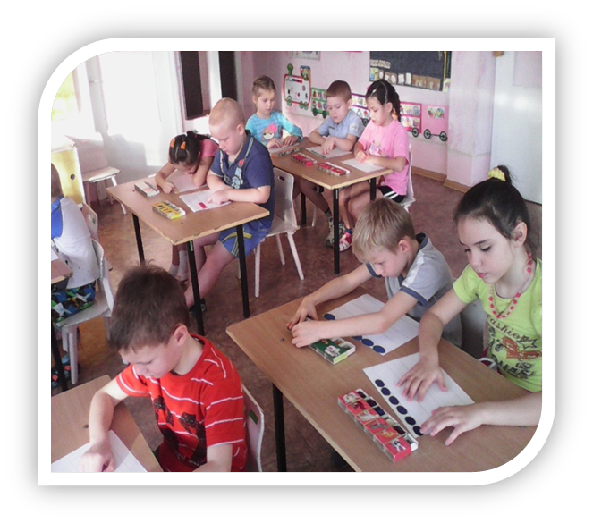
Внедрение ФГОС ДО в МБДОУ №59 решает проблемы, связанные с повышением качества образования. Главное внимание акцентируется на обеспечении надлежащих условий для развития личности дошкольников и активизации инновационных аспектов деятельности педагогов. Содержание образования ориентировано на: обеспечение самоопределения личности, создание условий для ее самореализации, на формирование готовности к саморазвитию, обеспечивающей интеграцию личности в национальную и мировую культуру.
В 2013 – 2014 учебном году была разработана Основная образовательная программа МБДОУ №59 «Лакомка».

Slide 6
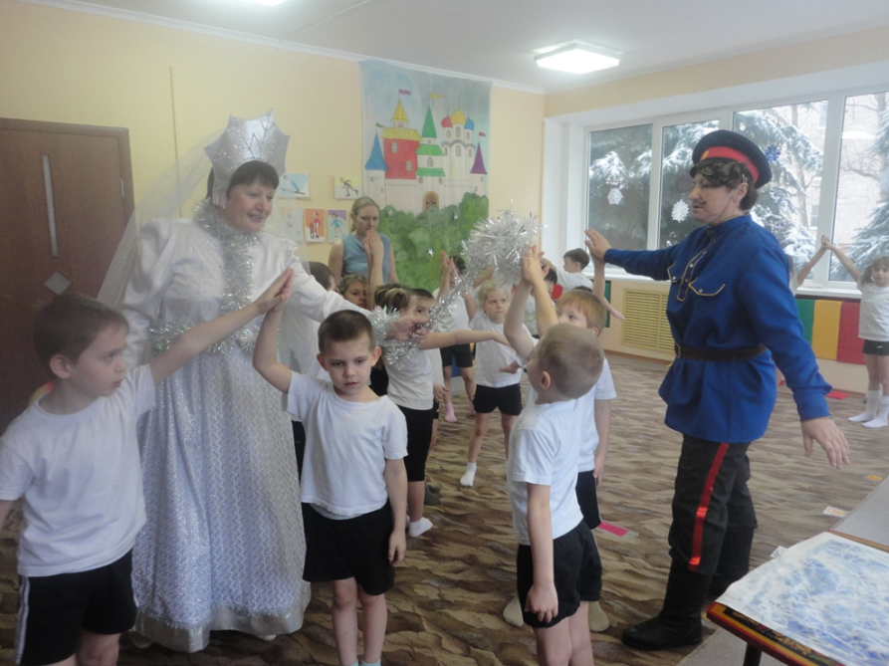
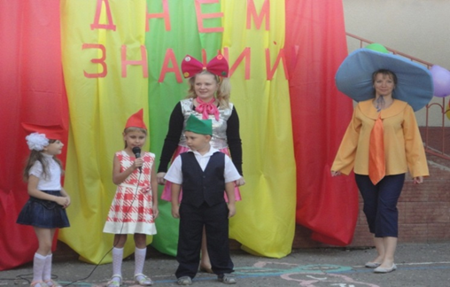
МБДОУ №59 «ЛАКОМКА»
центр развития ребенка- предоставляет детям полную сферу образовательных, оздоровительных, развивающих, развлекательных, а также коррекционных услуг как в рамках основной учебной программы дошкольного образования, так и сверх базового компонента с учетом способностей детей и запросов родителей и, самое главное - ВЫСОКОГО КАЧЕСТВА".

Slide 7
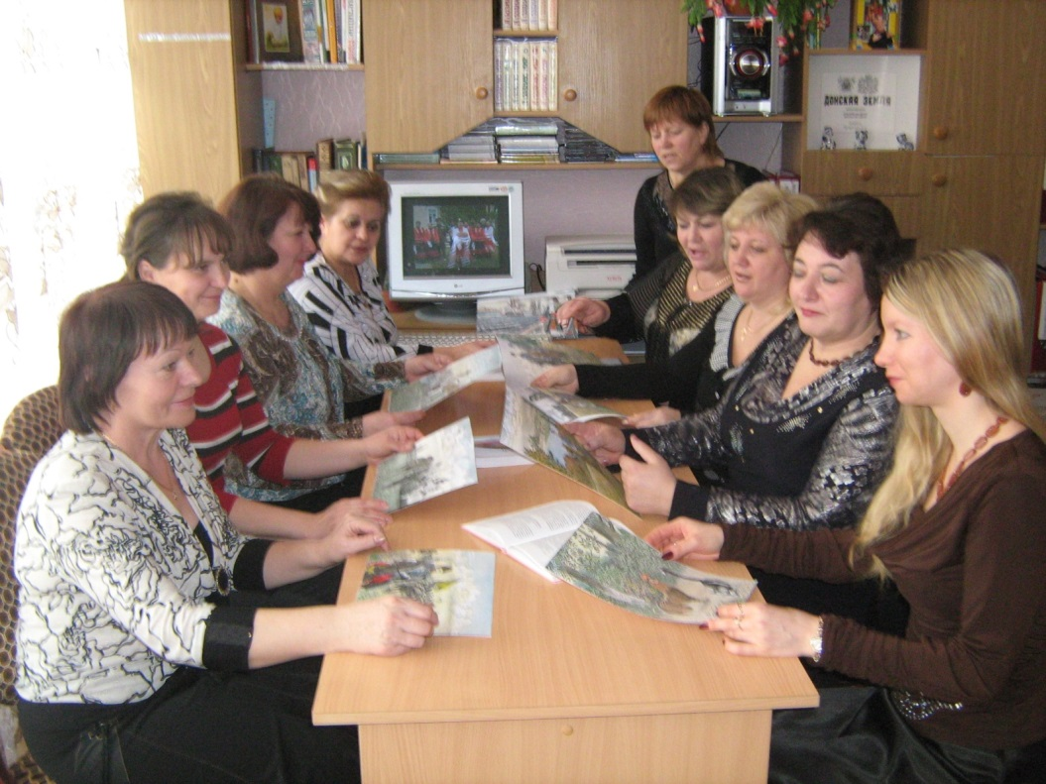
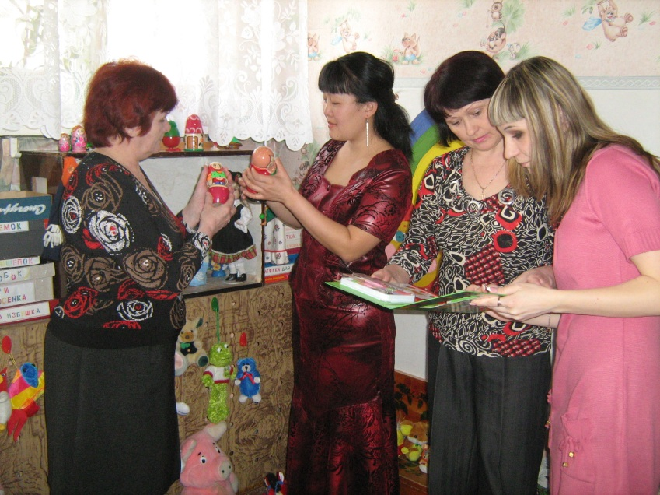
У нас создан единый творчески работающий коллектив. Нас объединяет радость творчества, взаимные симпатии, дружба, общие мечты, помощь друг другу в труде и духовном росте. Наш педагогический коллектив это “оркестр виртуозов исполнителей”, в котором воспитатели -“солисты”. А каждый исполнитель-МАСТЕР

Slide 8
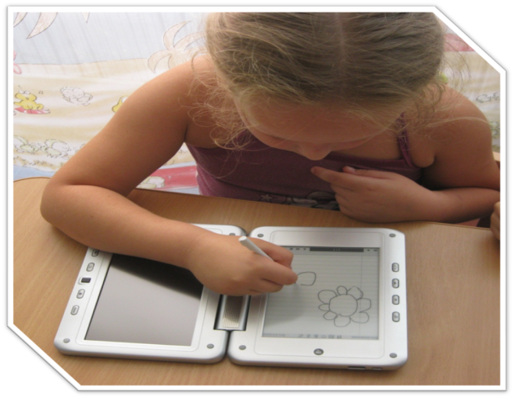
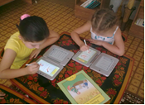
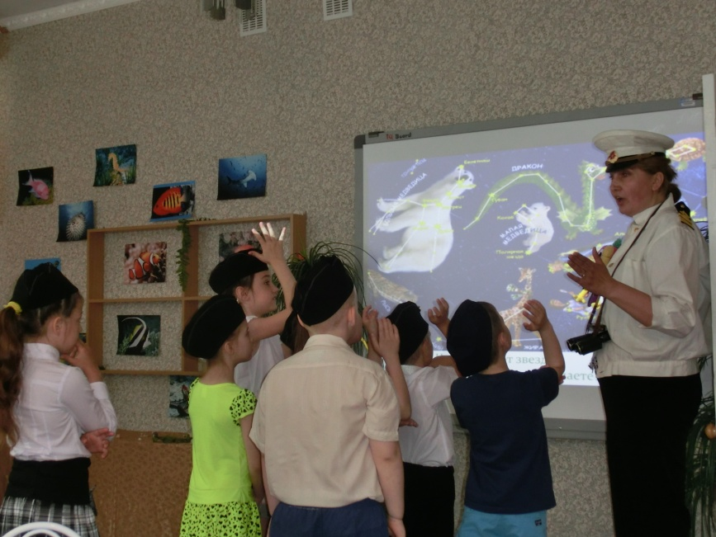
Желание быть на шаг впереди, всегда находиться в постоянном творческом поиске, осваивать новые педагогические и информационные технологии одно из стратегических направлений ДОУ за последние три года.
Информационно-техническое , электронные образовательные ресурсы существенно изменили педагогический процесс ДОУ и внесли коррективы в содержание технологий обучения и способствуют гармоничному вхождению всех участников образовательного процесса в информационно-образовательное пространство:
-стационарный программно-технический комплекс
-мультимедийный проектор;
- электронные двухэкранные панельные устройства (девайсы);
-интерактивные комплексы , которые были приобретены
в 2014 – 2015 г.г. за счет выделения субсидии из областного бюджета.

Slide 9
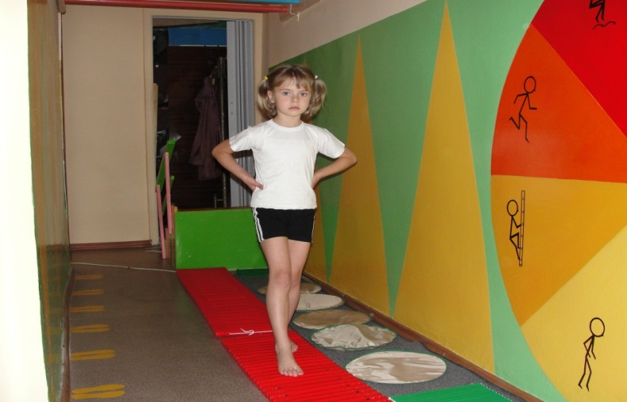
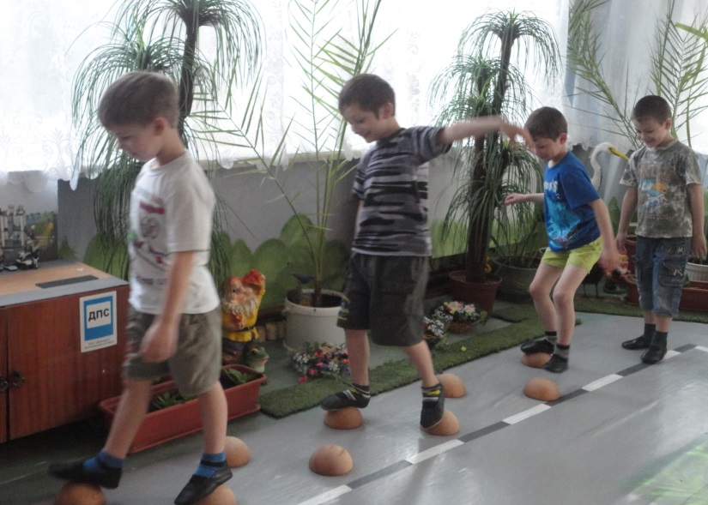
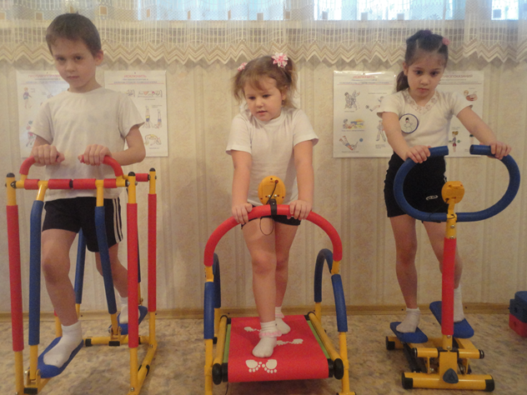
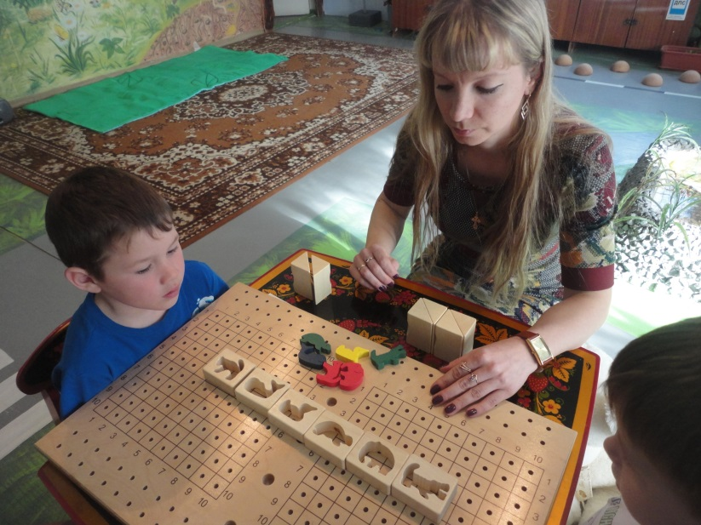
В рамках модернизации образовательного процесса в МБДОУ реализуется проект (2013 – 2018г.г.) по созданию многофункциональной развивающей образовательной среды обеспечивающей духовно-нравственное развитие и воспитание детей и высокое качество дошкольного образования, его доступность, открытость и привлекательность для детей и их родителей; гарантирующая охрану и укрепление физического и психологического здоровья воспитанников.

Slide 10
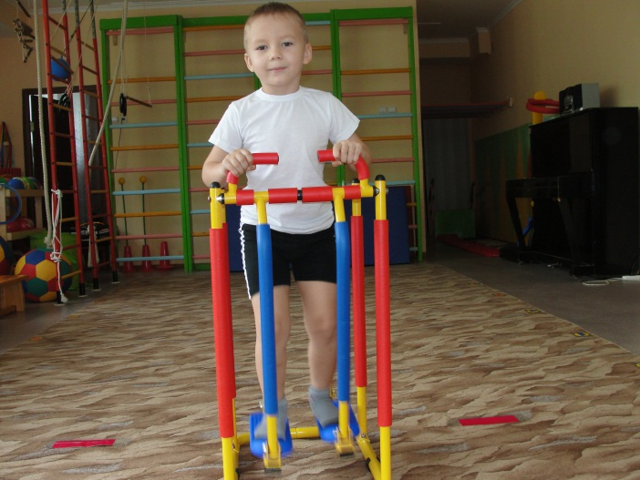
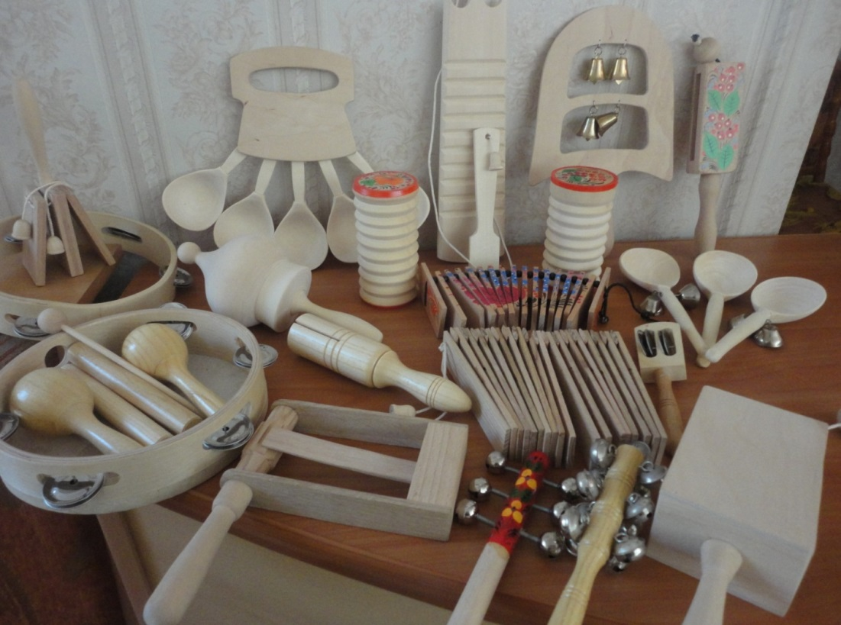
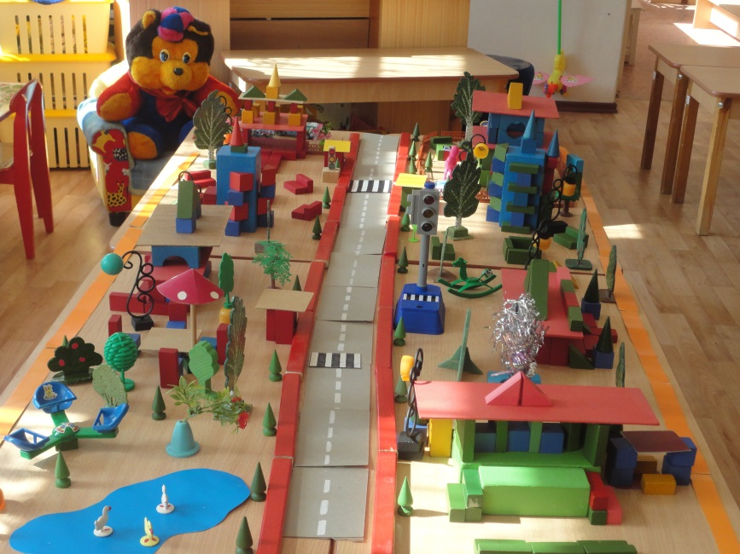

Slide 11
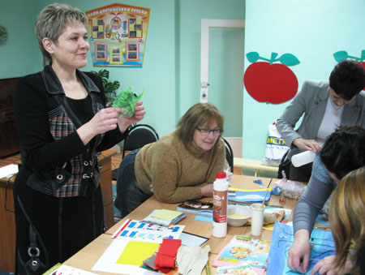
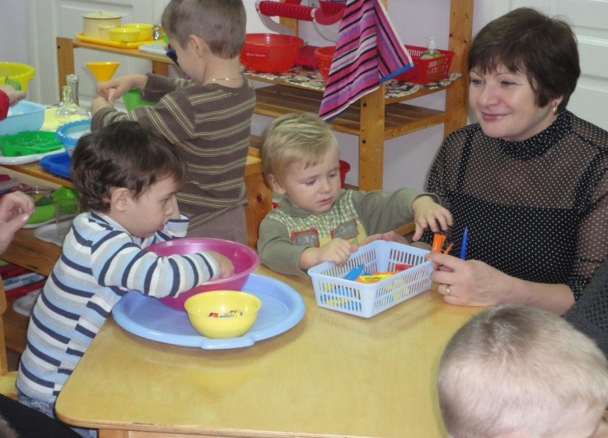
На основании приказа № 826 министерства образования Ростовской области МБДОУ в течение 4 лет находится в статусе базовой площадки ИПК и ПРО г. Ростова- на Дону.
В ходе стажерских практик использовались
Деловые игры , рефлексивные практикумы, анализ педагогических ситуаций
Самостоятельное выполнение деятельности в качестве дублера
Подготовка индивидуальных проектов с использованием приемов и техник интерактивного обучения
Мастер-классы и др.

Slide 12
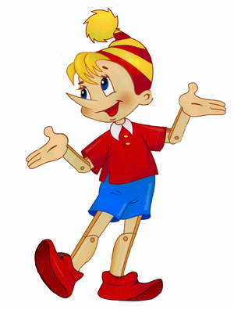
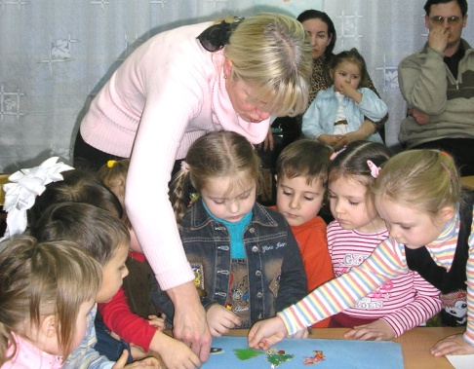
С целью реализации программы всероссийского эксперимента по апробации и внедрению примерной общеобразовательной программы «Мир открытий» В соответствии с приказом министерства общего и профессионального образования Ростовской области № 267 от 16.04.2013г. МБДОУ № 59 присвоен статус областной пилотной площадки
Программа «Мир открытий» формирует интегративные качества личности ребенка, представленные в ФГОС, не только на уровне содержания образовательных областей, но создает условия для их целенаправленного формирования на уровне принципов, метода, технологии и форм взаимодействия с детьми в течение всего образовательного процесса.
Принцип
деятельности
Принцип целостного представления о мире
Принцип
непрерывности
Принцип минимакса
Принцип
психологической комфортности
Принцип
вариативности
Принцип
творчества

Slide 13
МНОГОУРОВНЕВАЯ СИСТЕМА ПОВЫШЕНИЯ КВАЛИФИКАЦИИ ПЕДАГОГОВ АЗОВСКОГО РАЙОНА на базе МБДОУ №59 «Лакомка».
авторские курсы;
профессиональная переподготовка;
курсы повышения квалификации
С
П
Т
ТДМ
М
Курсы
Курсы
Курсы
БАЗОВЫЙ
(СОДЕРЖАТЕЛЬНЫЙ)
УГЛУБЛЕННЫЙ
МЕТОДИЧЕСКИЙ

Slide 14
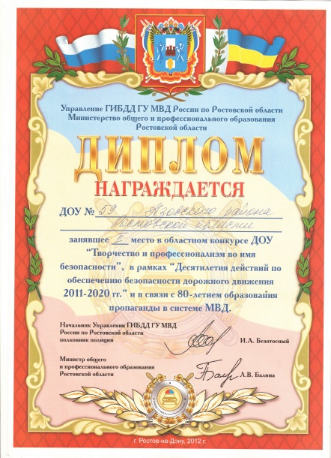
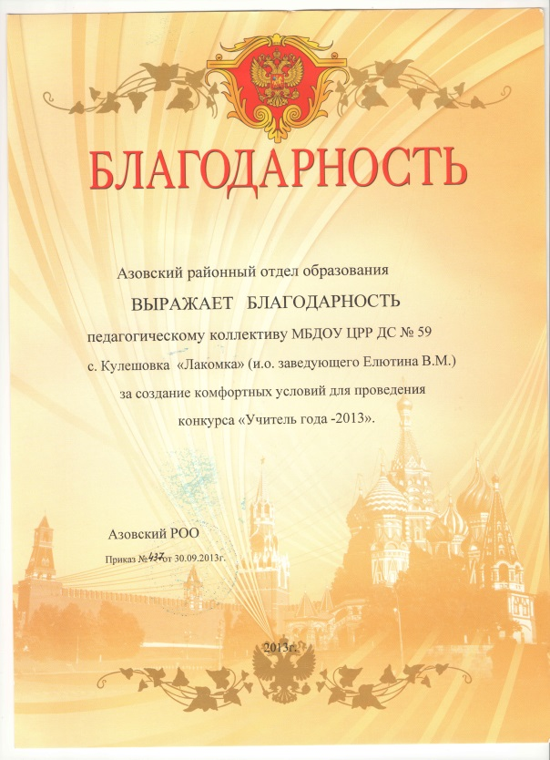
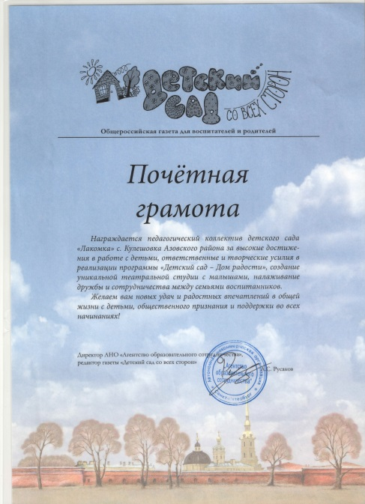

Slide 15
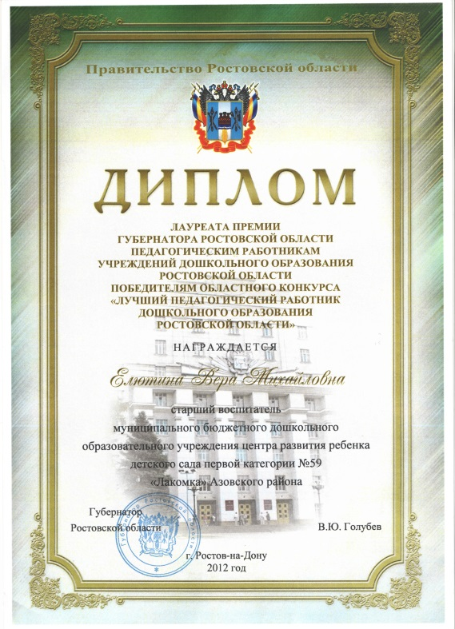
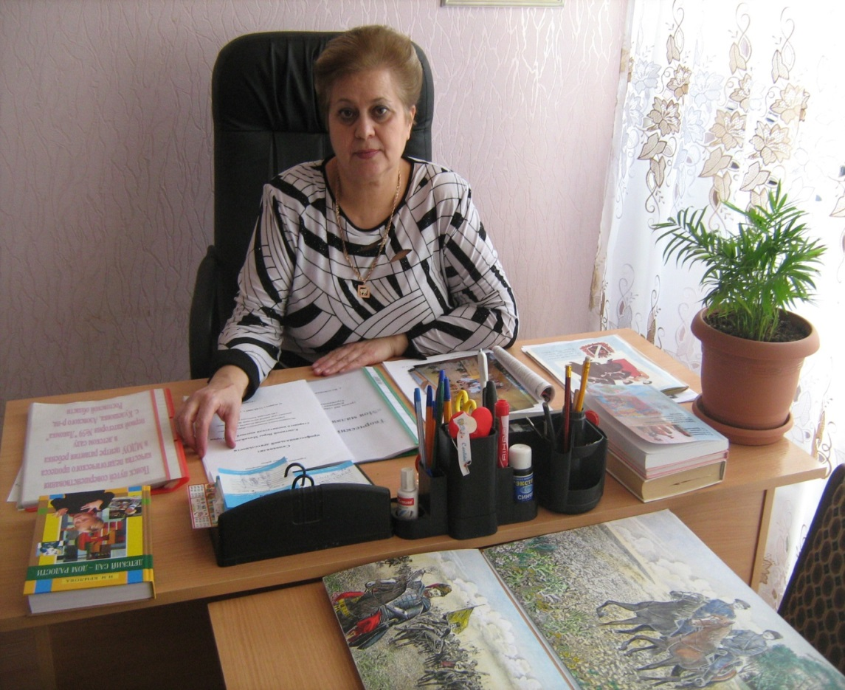
Победитель конкурса на премию губернатора Ростовской области 2012 – 2013 уч. г.
Победитель областного конкурса «Лучший педагогический работник дошкольного образования Ростовской области - Елютина В.М.-старший воспитатель высшей категории

Slide 16
Знаком за заслуги перед Азовским районом III степени награждены:
2013 год – Примаченко Людмила Николаевна, заведующий МБДОУ №59 «Лакомка».
2014 год – Елютина Вера Михайловна, старший воспитатель МБДОУ №59.

Slide 17
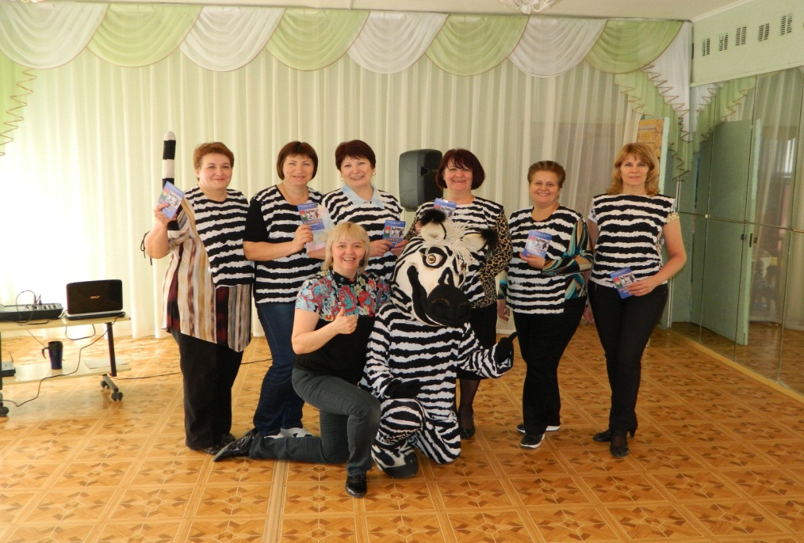
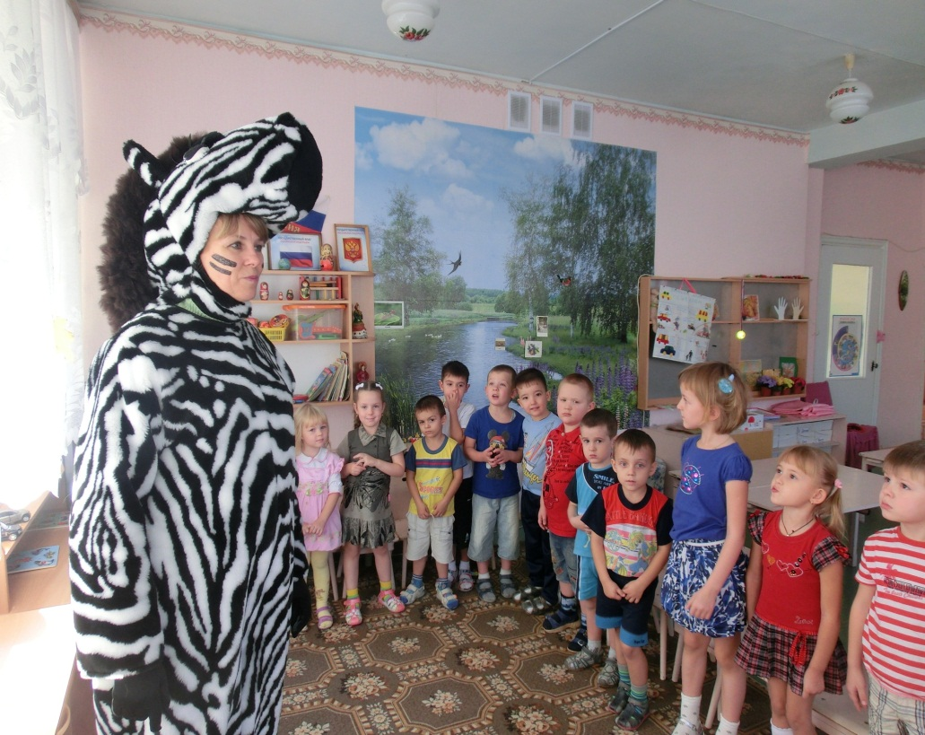
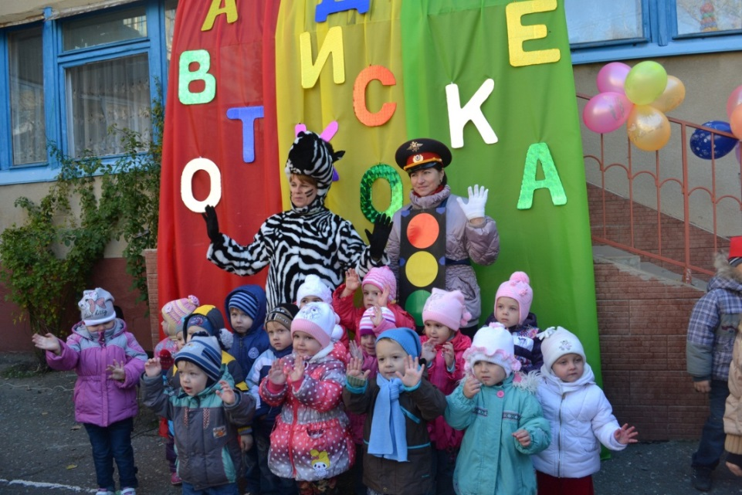

Slide 18
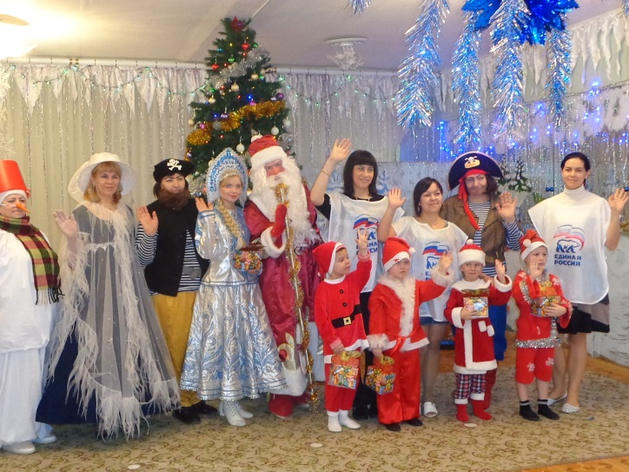
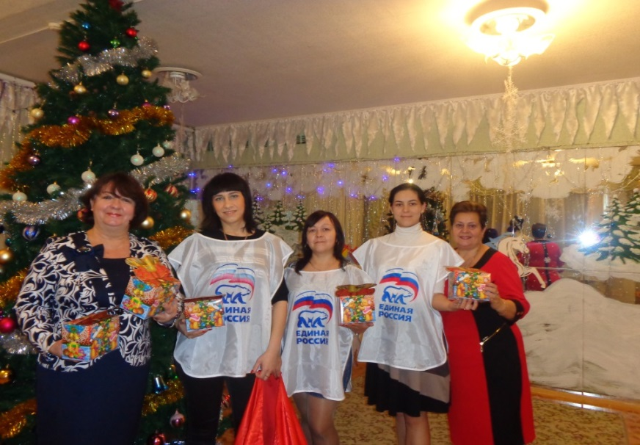
Встретили 2015 новый год вместе с «Единой Россией»

Slide 19
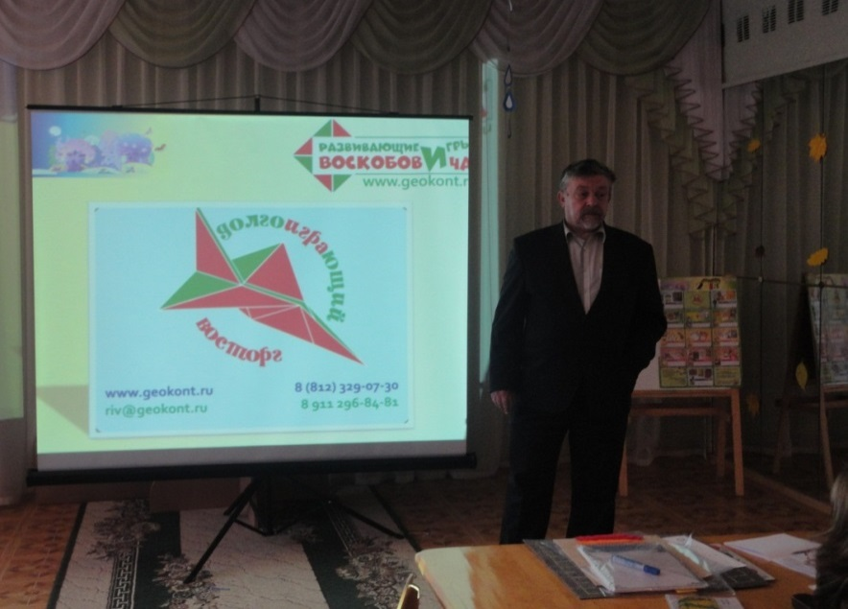
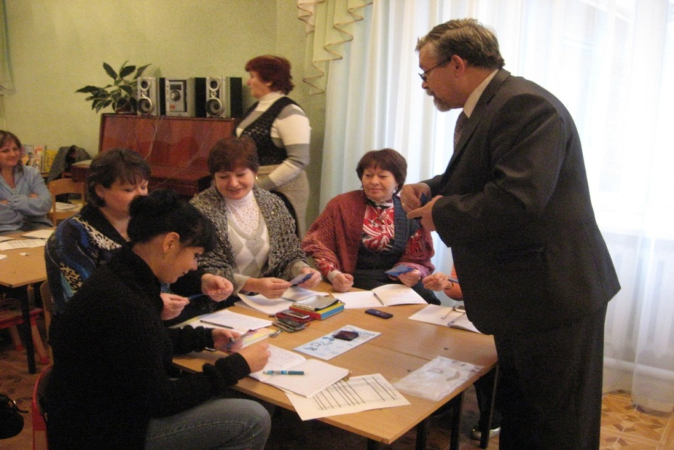
На базе ДОУ работают авторские школы по практической апробация современных образовательных систем.

Slide 20
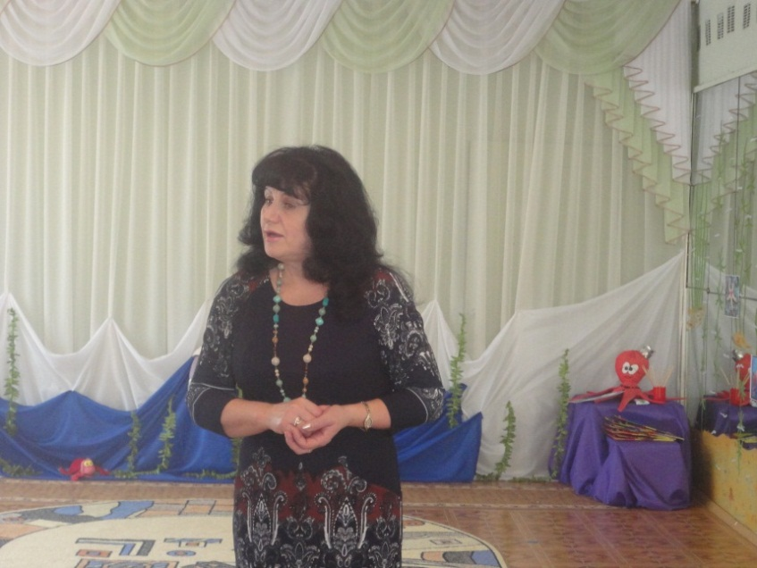
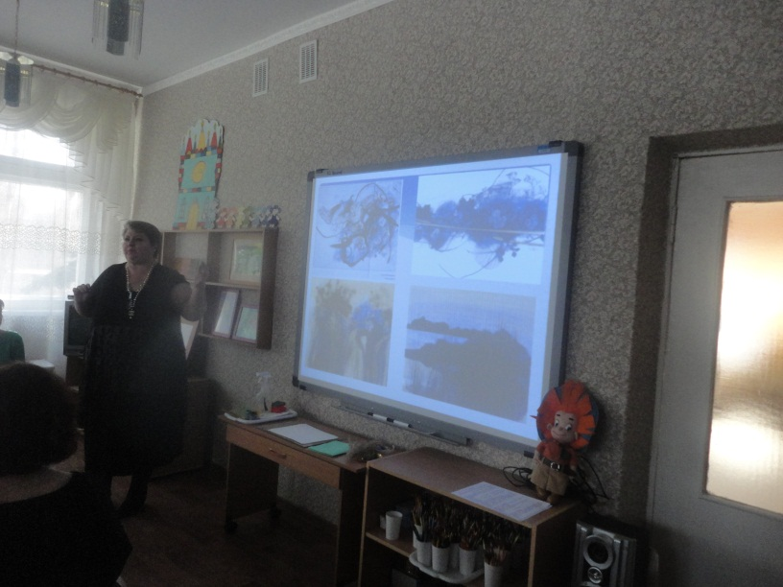
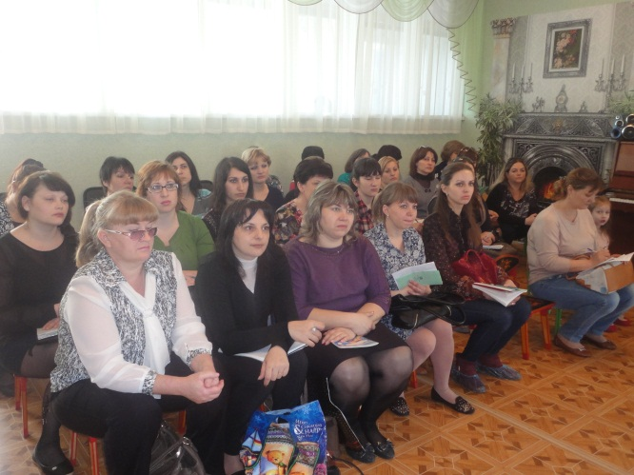
Проведена серия семинаров для педагогов Азовского района.

Slide 21
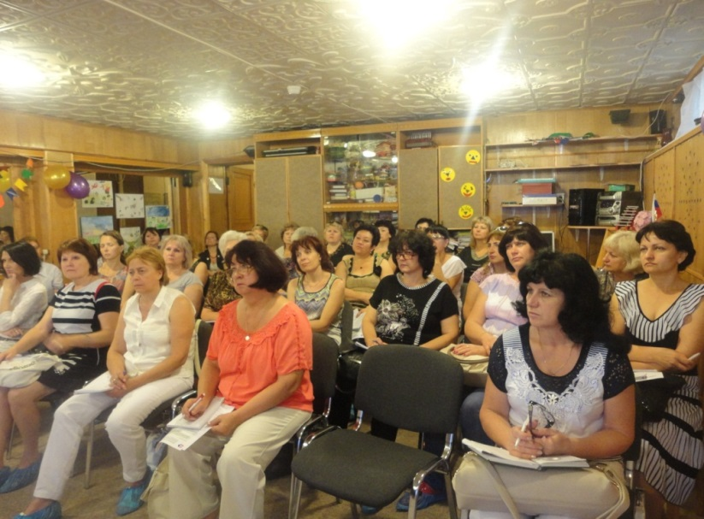
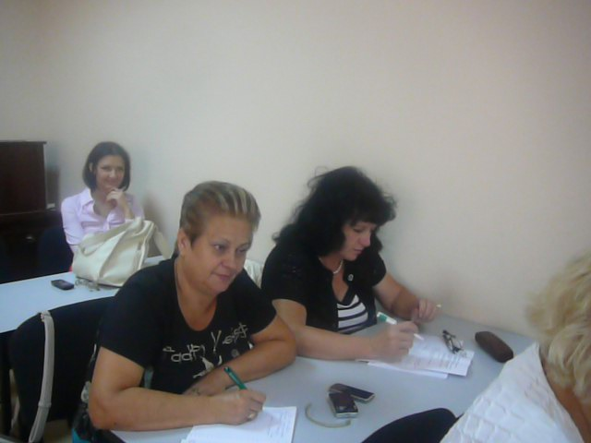
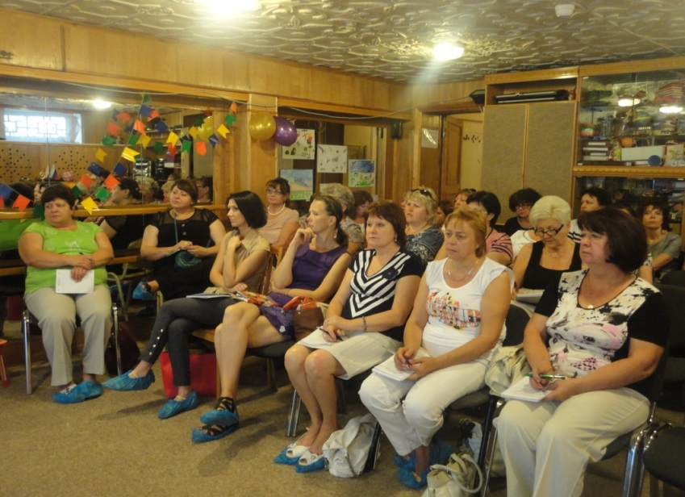
Мы приняли участие в научно-практических семинарах, конференциях проводимых РИПК и ППРО г. Ростова – на –Дону и г. Санкт-Петербурга.

Slide 24
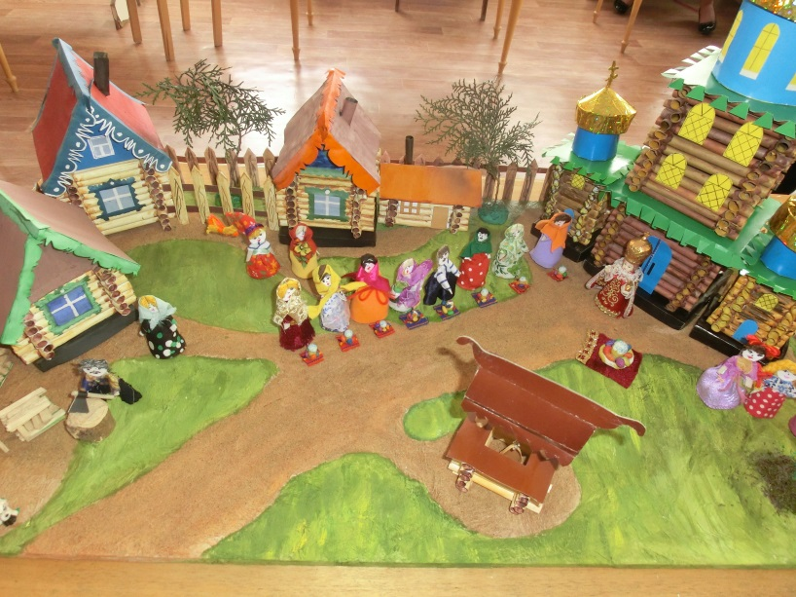
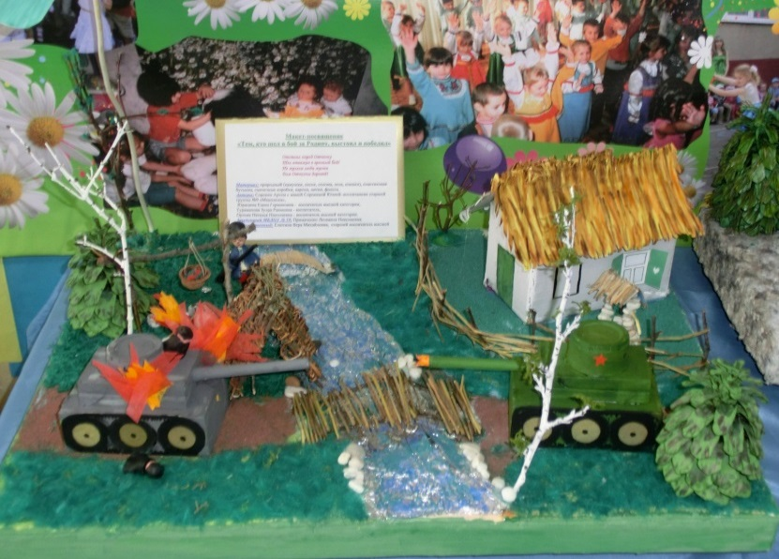
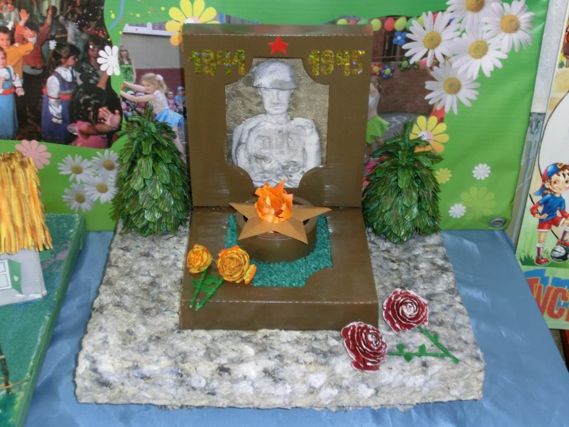
Март 2015г. с. Кагальник. I место в номинации «Сохраним нашу планету от пожара»

Slide 25
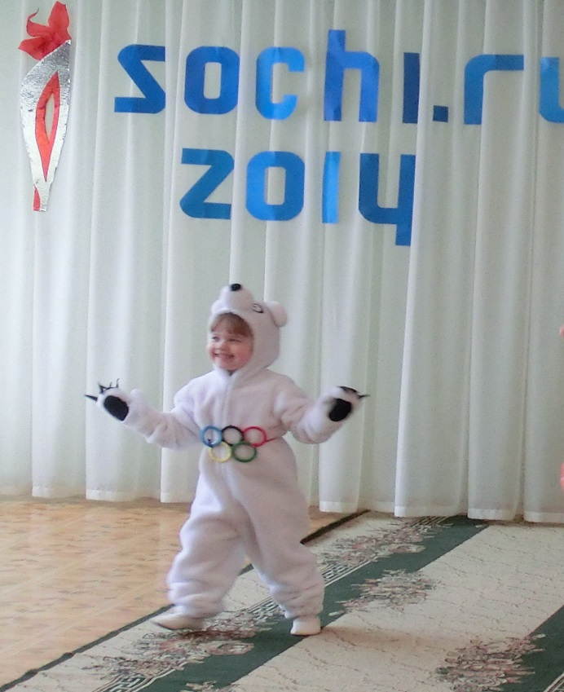
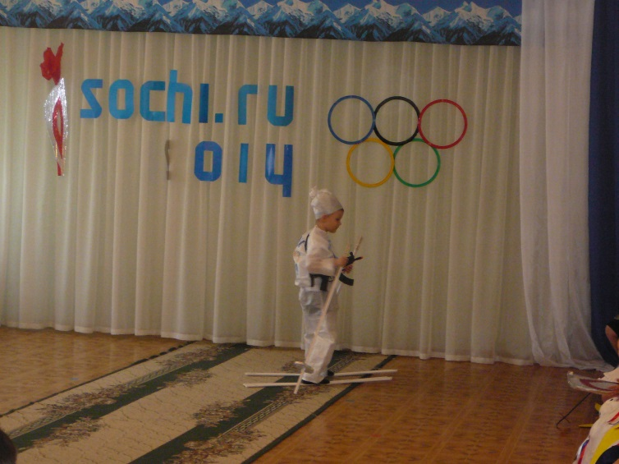
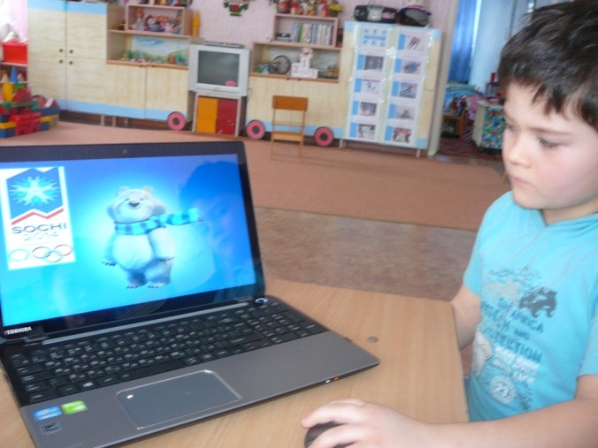
2015 г. Малые зимние олимпийские игры

Slide 26
ТВОРЧЕСКИХ УСПЕХОВ В 2015-2016 УЧЕБНОМ ГОДУ

